Slide 1
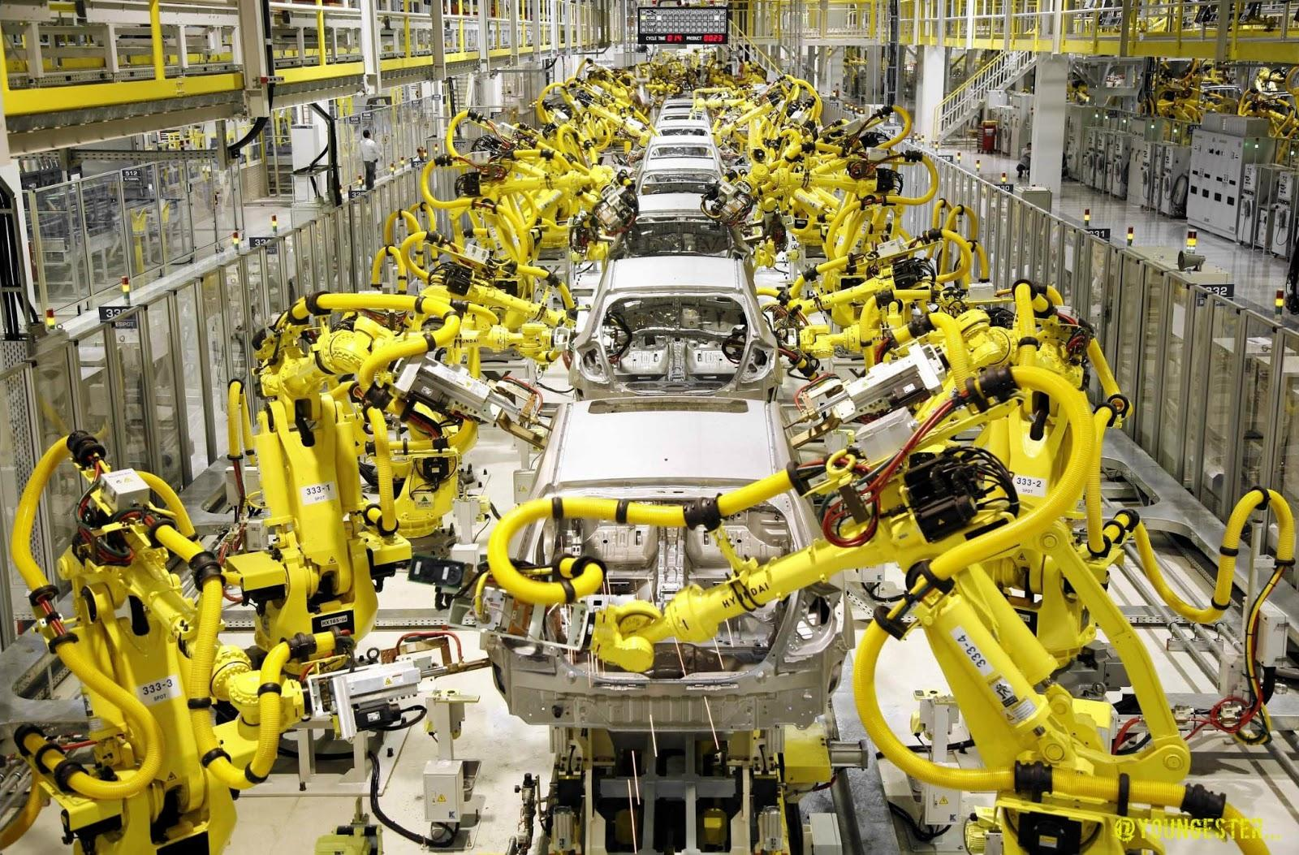
Robots industriales
Paula Ravenna
Martina Buenache
Sarai Pérez
Laia Solé

Slide 2
índice
Introducción
Robots en la industria de la distribución
Robots en la industria automovilística UR3
Robots en la fabricación de nuevas tecnologías
Robots en la industria alimentaria

Slide 3
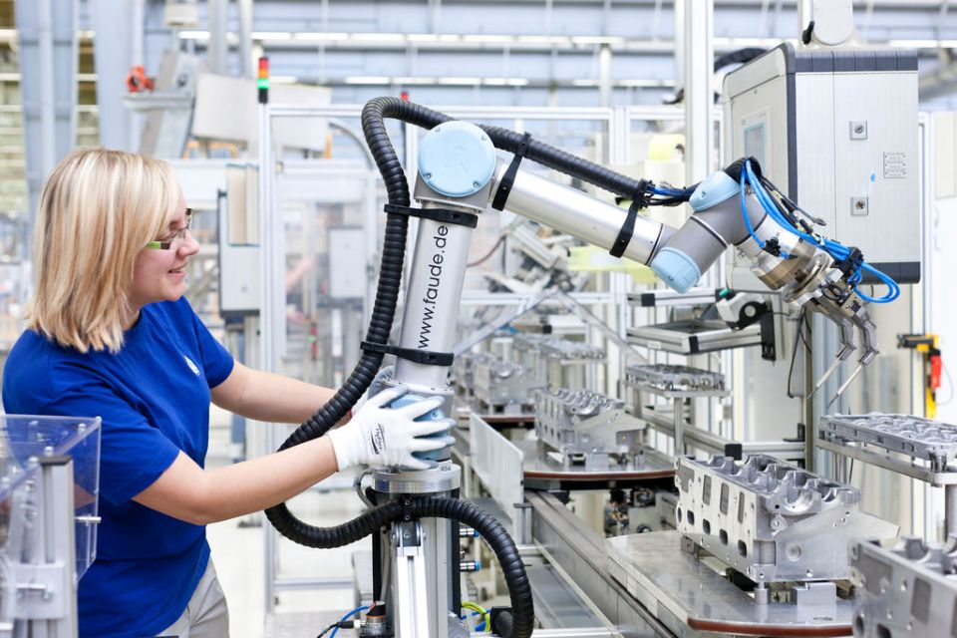
1-introducción

Slide 4
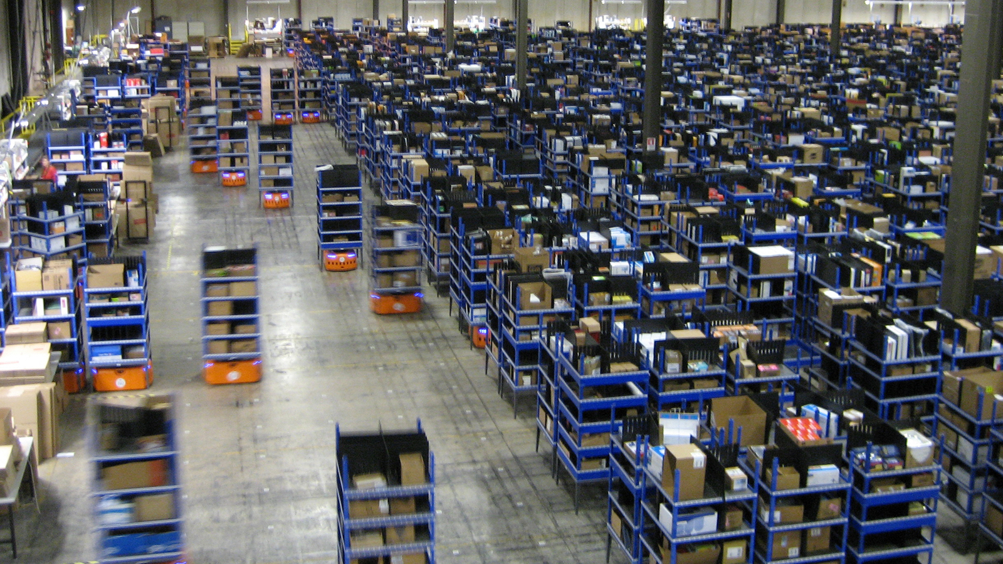
2-Robots en la industria de la distribución
Estos robots de Amazon actualmente son los encargados de la gestión de su almacén.

Slide 5
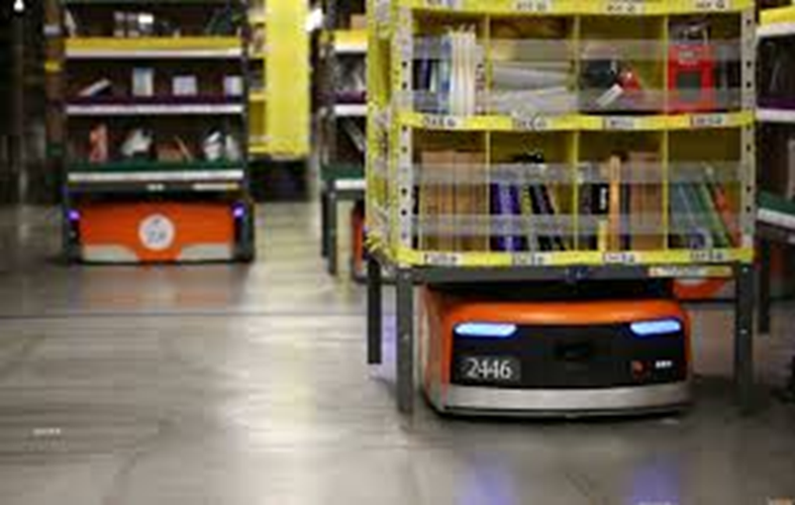
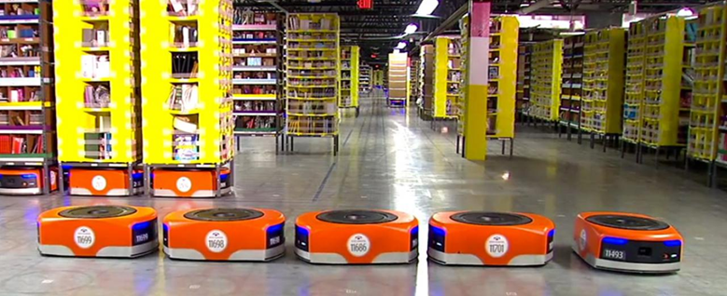
Imágenes y funcionamiento

Slide 6
3-Robots en la industria automovilística UR3
Las funciones en las que el UR3 destaca incluyen: montaje de objetos pequeños, pegado, atornillado, manejo de herramientas, soldadura y pintura.

Slide 7
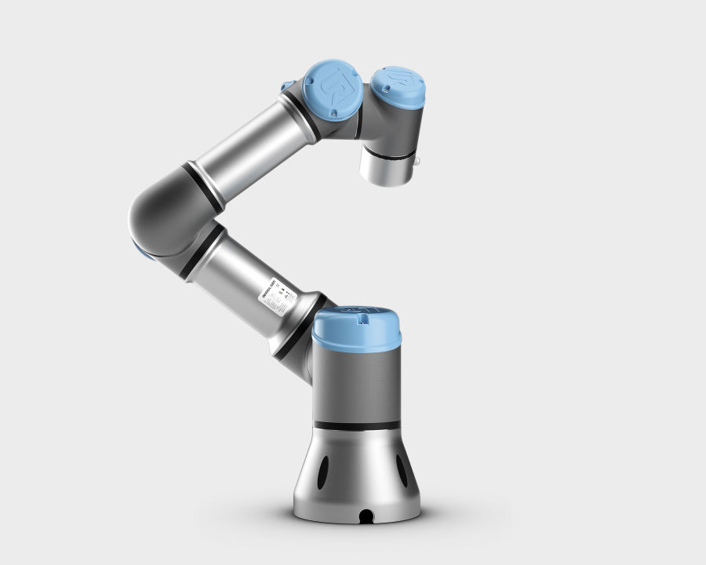
vídeo
https://www.youtube.com/watch?v=jsZvhDbnfRo

Slide 8
4-robots en las nuevas tecnologías
Liam es un robot capaz de desmontar un teléfono Iphone, pieza por pieza en segundos, para aprovechar sus piezas y ser reutilizadas.

Slide 9
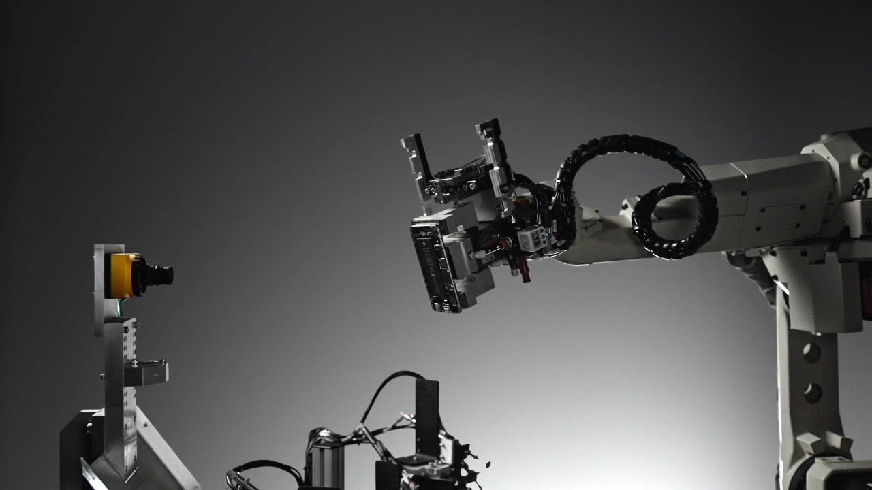
vídeo
https://www.youtube.com/watch?v=AYshVbcEmUc

Slide 10
5-Robots en la industria alimentaria
Foodtec es una de las empresas más jóvenes del mundo de la robótica, este marzo iniciarán un nuevo proyecto de alimentación.

Slide 11
Fin
Gracias por su atención

